Slide 1
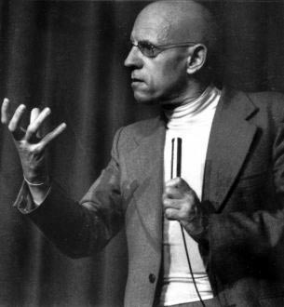
Michel Foucault

Slide 2
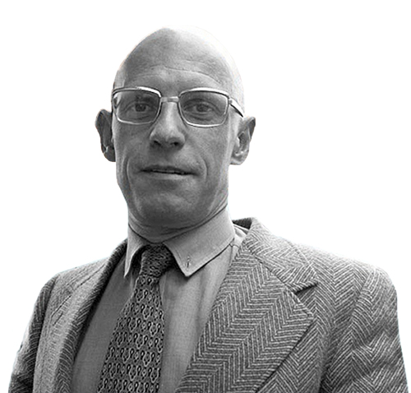
Biografia
Nasceu em 1926 na cidade de Poitiers na França;
Se diplomou em psicologia e filosofia;
Em 1948, após uma tentativa de suicídio, iniciou um tratamento psiquiátrico e entrou em contato com a psicologia, a psiquiatria e a psicanálise;
Seu trabalho desenvolveu-se dentro do chamado pós-estruturalismo;
Morreu em junho de 1984, em função de complicações provocadas pela AIDS.

Slide 3
Principais Obras
História da loucura na idade clássica (1961)
O Nascimento da clínica (1963)
As palavras e as coisas (1966)
Arqueologia do saber (1969)
A ordem do discurso (1970)
O poder psiquiátrico (1973-1974)
Os anormais (1974-1975)
Vigiar e punir (1975)
Em defesa da sociedade (1975-1976)
História da sexualidade (1976-?):
  A vontade de saber (1976)
  O uso dos prazeres (1984)
  O Cuidado de Si (1984)
  Os prazeres da carne (não publicado até 2014)
Segurança, território e população (1977-1978)
Nascimento da biopolítica (1978-1979)
A hermenêutica do sujeito (1981-1982)
Le gouvernement de soi et des autres (1983)
Le gouvernement de soi et des autres: le courage de la vérité (1984)
Ditos e escritos (2006)

Slide 4

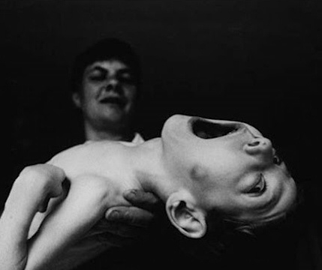
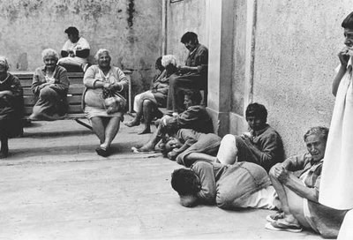
História da Loucura (1961)
A loucura ofendia a razão. Surge assim, o moderno manicômio ou hospital de alienados;
Hospício psiquiatras e enfermeiros se unem para dominar os corpos dos pacientes a pretexto de submetê-los a tratamentos;
Não existe boas intenções. Nada mais é do que uma questão de poder.

Slide 5
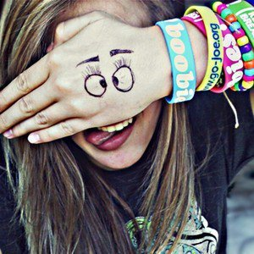
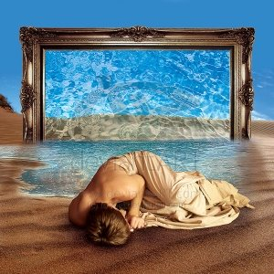
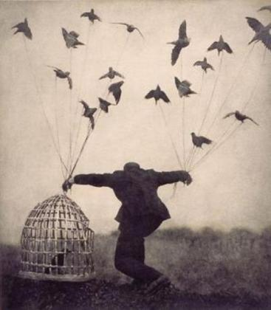
A loucura para Foucault
Atrai;
Surge para o homem como uma miragem, sem enigmas ocultos;
É um relacionamento que o homem mantém consigo mesmo;
É capaz de conduzir tudo que existe de fácil, de alegre e de ligeiro no mundo.

Slide 6
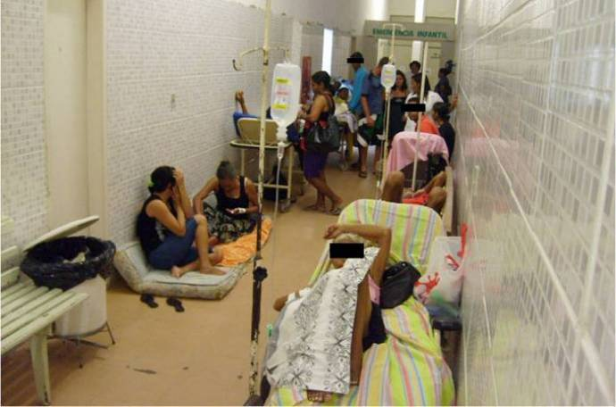
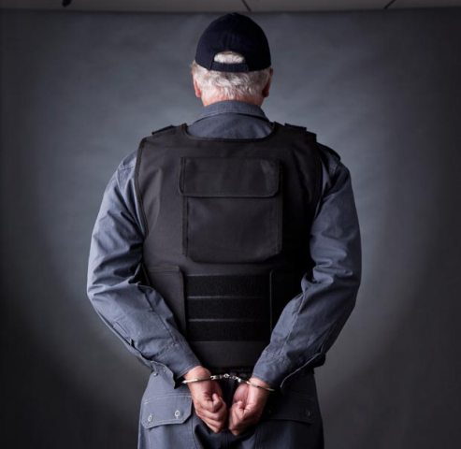
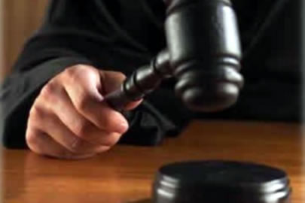

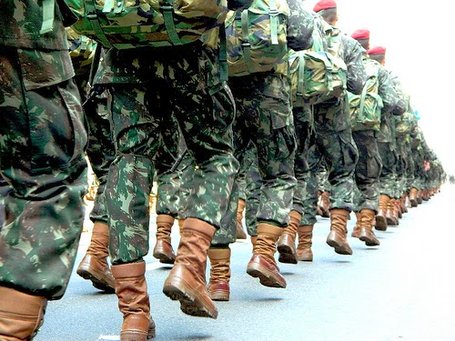
Prisão e manicômio espaços extremistas e cruéis da opressão humana.

Slide 7
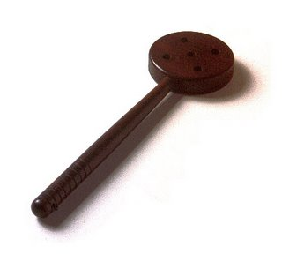

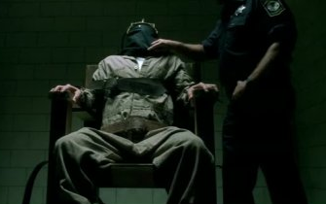
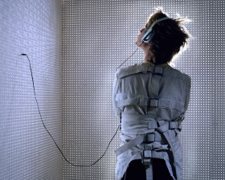
Prisão e manicômio espaços extremistas e cruéis da opressão humana.
Vara, palmatória, camisa-de-força, choque elétrico, medicação, castigo corporal e rigores da instrução militar
Instrumentos opressivos à disposição das corporações dominantes que servem como afirmação de seu poder na tarefa de contenção e domesticação dos seres humanos.

Slide 8
O nascimento da clínica (1963)
“A medicina moderna fixou de nascimento em torno dos últimos anos do século XVIII. Quando reflete sobre si própria, identifica a origem de sua positividade com um retorno, além de toda teoria, à modéstia eficaz do percebido. De fato, esse presumido empirismo repousa não em uma redescoberta dos valores absolutos do visível, nem no resoluto abandono dos sistemas e suas quimeras, mas em uma reorganização do espaço manifesto e secreto que se abriu quando um olhar milenar se deteve no sofrimento dos homens. [...] Entre as palavras e as coisas se estabeleceu uma nova aliança fazendo ver e dizer [...]” (p. X).

Slide 9
Os anormais (1974-75)
Neste caso, a norma “não é simplesmente um princípio, não é nem mesmo um princípio de inteligibilidade; é um elemento a partir do qual certo exercício do poder se acha fundado e legitimado” (p. 62).
E justamente por se tratar de regra, a sua razão de ser, sempre como referência que se institui de modo objetivado, confronta-se com “a irregularidade, a desordem, a esquisitice, a excentricidade, o desnivelamento, a discrepância” (Ibid., p. 204). Seja qual for o seu aparato, a norma age e reage “como regularidade funcional, como princípio de funcionamento adaptado e ajustado” (p. 204). É desta concepção, então, que submerge todo tipo de “‘normal’ a que se oporá o patológico, o mórbido, o desorganizado, a disfunção” (Ibid., p. 204).

Slide 10
A Ordem do Discurso (1971)
Na obra A Ordem do Discurso, Foucault lembra que o discurso é material e por ser construído, tem perigos e poderes. Surgem assim três modos de classificar, delimitar e controlar o discurso:
  1 - Procedimentos internos;
  2 - Procedimentos externos;
  3 - Sistema de restrição.
“Suponho que em toda a sociedade a produção do discurso é simultaneamente controlada, selecionada, organizada e redistribuída por um certo número de procedimentos que têm por papel exorcizar-lhe os poderes e os perigos, refrear-lhe o acontecimento aleatório, disfarçar a sua pesada, temível materialidade” (p. 8-9).

Slide 11
Procedimentos Internos
Os procedimentos internos são três:
COMENTÁRIO
São aqueles que são ditos, permanecem ditos e ainda estão por dizer, ou seja, estão no nosso sistema de cultura como os texto religiosos, científicos e literários (p.21-22).
AUTOR
O autor aqui não é portanto o autor da matéria mas, sim, um local de onde se origina diversos discursos. “O autor como princípio de agrupamentos de discursos, como unidade e origem de suas significações(...)”, (p. 26). Exemplo: O jornal O Globo é o autor do noticiário que veicula.
DISCIPLINA
A disciplina se define por um domínio de objetos, um conjunto de métodos, um corpus de proposições consideradas verdadeiras, um jogo de regras e de definições, de técnicas e de instrumentos (p. 30).

Slide 12
Procedimentos Externos
Interdição, rejeição e rejeição do discurso, estabelecidos:
PALAVRA PROIBIBIDA
“O discurso não é simplesmente aquilo que traduz as lutas ou os sistemas de dominação, mas aquilo pelo qual é com o qual se luta, é o próprio poder de que procuramos apoderar” (p. 10).
SEGREGAÇÃO DA LOUCURA
“Era por intermédio das suas palavras que se reconhecia a loucura do louco; essas palavras eram o lugar onde se exercia a partilha, mas nunca eram retidas ou escutadas” (p. 11).
VONTADE DA VERDADE
“(...) pela maneira como o saber é disposto numa sociedade, como é valorizado, distribuído, repartido e, de certa forma, atribuído” (p. 17).

Slide 13
Sistemas de Restrição
Rituais da palavra: A forma mais visível do sistema de restrição é o ritual por definir a qualificação que devem possuir os indivíduos que falam; pelos gestos e comportamentos, pelas circunstâncias e por todo conjunto de signos que devem acompanhar o discurso (p. 39).
Sociedades do discurso: “Dos sujeitos que falam: ninguém entrará na ordem do discurso se não satisfazer a certas exigências ou se não for, de início, qualificado para fazê-lo” (p. 37).
Grupos doutrinários: Foucault lembra que “a doutrina liga, os indivíduos a certos tipos de enunciação e lhes proíbe, consequentemente, todos ou outros” (p. 43). Para a uma doutrina existir é necessário o reconhecimento das mesmas verdades e a aceitação de certa regra – mais ou menos flexível – de conformidade com os discursos validados (p. 42).
Apropriações sociais: “Todo o sistema de educação é uma maneira política de modificar a apropriação dos discursos, com os saberes e os podres que eles trazem consigo” (p. 44).

Slide 14
Proposta da análise
A proposta de Foucault é analisar as condições, jogos e efeitos do discurso.
Para isso, ele diz que é preciso três decisões aos quais nosso pensamento tende a resistir. Na realidade, três grupos de funções:
Questionar nossa vontade de verdade;
Restituir ao discurso seu caráter de conhecimento;
Suspender a soberania do significante.

Slide 15
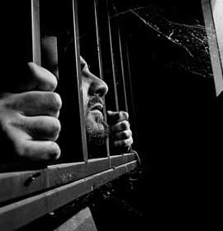
Vigiar e Punir (1975)
Publicado em 1975;
Processos disciplinares;
“Prisão é uma forma humanista de cumprir pena”;
Criminalidade e delinquência em confronto com a repressão e a punição;
Foucault desvenda a relação entre as práticas discursivas e os poderes que as permeiam;
O anormal é um monstro cotidiano, um monstro banalizado.

Slide 16
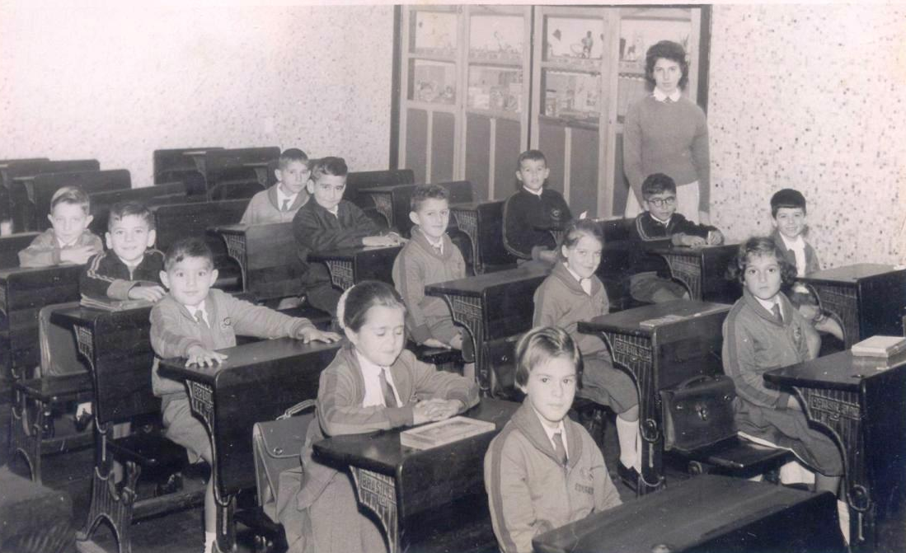
PODER DISCIPLINAR
Alvo: corpo individual;
Objetivo: produzir corpos dóceis e úteis;
Estratégias: fixar corpos no espaço quadriculado, cortando a comunicação e controlando rigidamente o uso do tempo;
Recursos: vigilância hierárquica (panoptismo), exame, sanção normalizadora;
Instituições: prisões, fábricas, escolas, quartéis, hospitais.

Slide 17
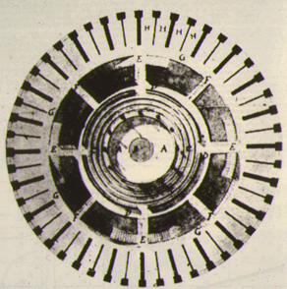
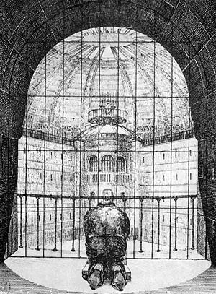
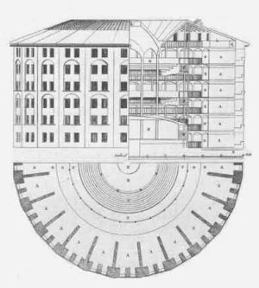
PANÓTIPO

Slide 18
PANÓTIPO
Efeitos:
  Induz um estado de visibilidade permanente;
  Dissocia ver e ser visto;
  Induz os efeitos desejáveis sem uso constante de força;
  Sujeitos retomam limitações por conta própria (o rei está em cada um).
Diagrama ideal do poder disciplinar;
Aperfeiçoa exercício do poder
  Economia: poucos exercem poder sobre muitos
  Intervenções preventivas
  Exercício espontâneo
  Por meio do corpo, atinge a alma

Slide 19
PODER: SOBERANO x DISCIPLINAR
Poder soberano | Poder disciplinar
Quebra as forças do corpo | Maximiza a força de trabalho e minimiza a força política
Obediência negativa | Obediência positiva
Destrói | Produz
Extrai bens e riquezas | Extrai tempo e trabalho
Luz sobre o corpo do rei | Luz sobre os sujeitos infames
Punição: vingança | Punição: corretivo

Slide 20

História da Sexualidade
Vontade de saber (1976)
O uso dos prazeres (1984)
O Cuidado de Si (1984)
Os prazeres da carne (não publicado até 2014)

Slide 21
Vontade de saber (1976)
Família Conjugal Burguesa;
Silêncio sobre o prazer;
Puritanismo Moderno: interdição, inexistência mutismo;
Moralidade de aparência
Poder–Saber–Sexualidade: repressão sexual
Vontade de saber–verdade: colocação do sexo em discurso

Slide 22
Hipótese repressiva
Vontade de saber (1976)
Incitação aos Discursos:
  Censura ao sexo;
  Confissão;
  Manual sexual;
Controle do Desejo sexual;
Inexistência da Sexualidade Infantil;
Higiene e saúde da sexualidade do adolescente;
Genealogia-Psiquiatria.

Slide 23
O Dispositivo da sexualidade
Vontade de saber (1976)
Controle e poder sobre o sexo: articulação entre instinto e desejo.
Lei – jurídico; Discurso – desejo:
  relação negativa (estabelecimento do poder);
  instância da regra (o poder dita a lei);
  ciclo da interdição (negação do sexo);
  lógica da censura (mutismo e inexistência);
  unidade do dispositivo: sujeito sujeitado.

Slide 24
Domínio
Vontade de saber (1976)
Corpo da mulher: fecundidade, família e educação;
Pedagogização do sexo da criança: controle da sexualidade infantil;
Psiquiatrização do prazer perverso: anomalias sexuais;
Saber sexual: mulher histérica, a masturbação infantil, casal malthusiano, o adulto perverso;
Domínio: força do trabalho contra desperdício de energia.

Slide 25
Vida e Morte
Vontade de saber (1976)
Antiguidade: Rei (pater família) detinha o poder sobre a vida e morte;
Idade Média: Igreja e Rei;
Idade Moderna: Controle do estado (guerra), massacre e consolidação da sobrevivência;
Contemporaneidade (biopoder): ajustamento de poder ao modelo econômico, disciplina dos corpos e regulação das populações e moralização do sexo.

